Slide 1
Vroegtijdig palliatief zorgtraject, hoe pakken we dit aan?
TOGA Najaarssymposium 2019
Annelies Janssens

Slide 2
Palliatief Zorgtraject
“patient centered = op maat van patiënt”
De patiënt is diegene die het beste kan bepalen wat hij wel/niet wil.
Op voorwaarde dat hij goed geïnformeerd is.
= TAAK van de ARTS
ZIEKTE INZICHT

Slide 3
Communicatie over de palliatieve setting
Makkelijker gezegd dan gedaan!
IS DIT VOORDELIG ?

Slide 4
Achtergrond
Temel, et al. NEJM, 2010

Slide 5
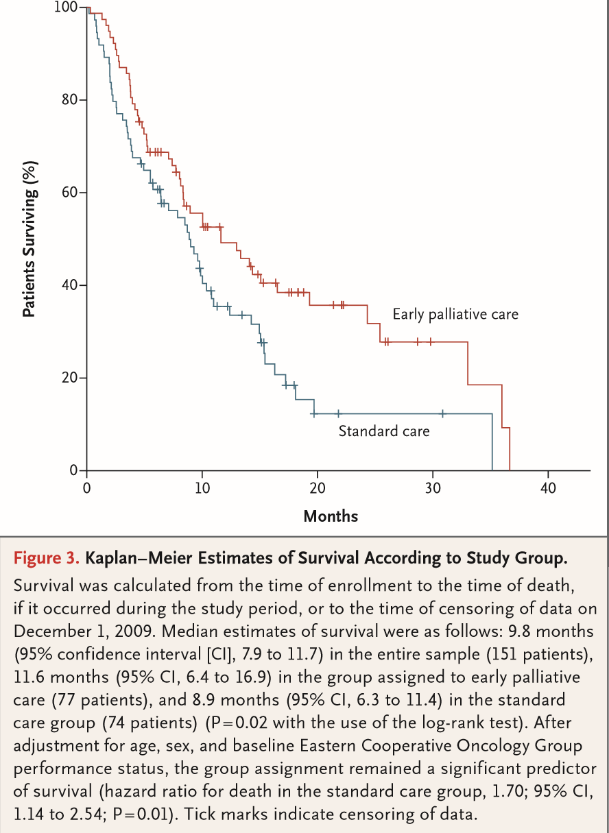
Vroegtijdig palliatief zorgtraject
Ziekte Inzicht
Levenskwaliteit
Overleving
Temel, et al. NEJM, 2010

Slide 6
Ontwikkelen van een vroegtijdig palliatief zorgtraject in het UZA
?

Slide 7
Multicentrisch onderzoek over ziekte inzicht
Wat weet de patiënt?
Is er ziekte inzicht?
Willen patiënten spreken over prognose en over de zorg rondom het levenseinde?
Informatie voorkeur?
Is er arts/patiënt communicatie?
Communicatie?
Vragen zoals in de studie van El-Jawari
Eigen vragenlijst opstellen

Slide 8
MET OPRECHTE DANK
Onder andere
Anneke, Elke, Danny, Els, Erika, Ann-Marie, Anna

Slide 9
Onderzoek ivm ziekte inzicht
Demografische gegevens
106 patiënten
Mediane leeftijd: 65 jaar (42-84)
Mannen: 71%
Uitgezaaide longkanker: 83%
17 patiënten met mesothelioom, mediane leeftijd 65 jaar en 87% mannen
Janssens, et al. Clin Lung Cancer, 2017

Slide 10
VRAGENLIJST

Slide 11
RESULTATEN ZIEKTE INZICHT
Antwoord op de vragen, uitgedrukt in percentages , “Ik kan genezen” en “Mijn behandeling kan mij genezen” (N = 106).
Janssens, et al. Clin Lung Cancer, 2017

Slide 12
RESULTATEN ZIEKTE INZICHT
Ziekte inzicht: Wat is het doel van uw behandeling?
 | Genezing | Kwaliteit | Langer Leven | Hoop | Ander
Wat is het primaire doel van uw behandeling? | 26% | 24% | 15% | 22% | 9%
 |  | Kwaliteit | Langer Leven | Ik weet het niet/ kan niet kiezen
Welk doel van de behandeling heeft uw voorkeur? |  | 53% | 17% | 26%
Janssens, et al. Clin Lung Cancer, 2017

Slide 13
RESULTATEN ZIEKTE INZICHT
Een verschillend ziekte inzicht (geneesbaar versus niet-geneesbaar) geeft een significant ander keuzedoel van behandeling
Janssens, et al. Clin Lung Cancer, 2017

Slide 14
RESULTATEN ZIEKTE INZICHT
Er is volgens de patiënt geen significant verschil tussen ziekte inzicht en voorkeur voor een palliatieve therapiedoel
Janssens, et al. Clin Lung Cancer, 2017

Slide 15
RESULTATEN INFORMATIE VOORKEUR
Informatie voorkeur
 | Extreem | Heel | Belangrijk | Een beetje | Helemaal niet
Is het belangrijk voor u te weten wat de gemiddelde overleving is? | 31% | 26% | 20% | 15% | 8%
 |  | Heel | Belangrijk | Een beetje | Helemaal niet
Is een gesprek over levenseinde belangrijk? |  | 51% | 25% | 10% | 14%
Janssens, et al. Clin Lung Cancer, 2017

Slide 16
RESULTATEN COMMUNICATIE
Prognose
42% had nooit een gesprek over prognose
Zorg rondom het levenseinde
75 % had hierover nooit een gesprek met de behandelend arts
Janssens, et al. Clin Lung Cancer, 2017

Slide 17
Conclusie uit deze gegevens
Ziekte Inzicht: 45%
leidt tot een betere kennis van het palliatief behandelingsdoel
Patiënten zijn bereid te spreken over prognose en zorg rondom het levenseinde
Er wordt weinig initiatief genomen door artsen om te spreken over prognose en zorg rondom het levenseinde

Slide 18
En wat met Ziekte Inzicht
En LEVENSKWALITEIT?

Slide 19
Ziekte Inzicht Levenskwaliteit (QoL)

Slide 20
Ziekte Inzicht Levenskwaliteit (QoL)
El- Jawari, 2014, Cancer, 120, 278-85.
Yanwei, 2017, Eur J Cancer Care, e12665

Slide 21
Ziekte Inzicht Levenskwaliteit (QoL)
VPZ
Temel et al., NEJM, 2010

Slide 22
Onderzoeksvraag
Ziekte Inzicht Levenskwaliteit (QoL)
VPZ
Temel et al., NEJM, 2010

Slide 24
Onderzoeksvraag
Ziekte Inzicht Levenskwaliteit (QoL)
VPZ
Temel et al., NEJM, 2010

Slide 25
Onderzoeksvraag
Angst/ Depressieve gevoelens
Ziekte Inzicht
Levenskwaliteit
Copingstrategie

Slide 26
Studie: Invloed van ziekte inzicht op QoL?
Janssens et al., Clin Lung Cancer, 2019

Slide 27
Studie: Invloed van ziekte inzicht op QoL?
Multicentrische studie :
UZA
UZ Gent
ZNA (Middelheim, Erasmus)
AZ Groeninge
AZ Monica
ZOL
Sint Jozef ZH Bornem
ZH Maas & Kempen
Dmv Vragenlijst :
Ziekte Inzicht
Angst/Depressie
QoL
Coping
Sociale Steun

Slide 28
Demografische kenmerken N = 125
Leeftijd, mediaan (range)
Geslacht, aantal (%)
Man
Vrouw
WHO status, graad (%)
0
1
2
3
Burgerlijke stand
Gehuwd
Ongehuwd
Gescheiden
Weduw(e)naar
Gelovig
Ja
Nee
Kinderen
Ja
Nee
65 (41-85)
75 (60%)
50 (40%)
23 (19%)
47 (56%)
35 (28%)
18 (15%)
85 (69%)
11 (9%)
18 (15%)
10 (8%)
65 (59%)
45 (41%)
113 (91%)
11 (9%)

Slide 29
Ziekte Inzicht Levenskwaliteit (QoL)

Slide 30
Resultaten : Ziekte Inzicht en QoL
Correlaties tussen Ziekte Inzicht en de verschillende aspecten van levenskwaliteit
 | 1 | 2 | 3 | 4 | 5 | 6 | 7 | 8 | 9 | 10
Ziekte Inzicht | -.07 | -.10 | -.20* | .22* | .16 | .05 | .03 | .04 | .11 | -.17
* < .05, ** < .01 (twee- zijdig getest)
1= globale levenskwaliteit, 2 = Fysiek welbevinden, 3 = emotioneel welbevinden, 4 = pijn,
5 = vermoeidheid, 6 = dyspneu, 7 = slapeloosheid,
8 = verminderde eetlust, 9 = misselijkheid, 10 = constipatie.

Slide 31
Ziekte Inzicht Emotionele Levenskwaliteit

Slide 32
Ziekte Inzicht Emotionele Levenskwaliteit
Pijn

Slide 33
Onderzoeksvraag
Angst/ Depressieve gevoelens
Ziekte Inzicht
Levenskwaliteit

Slide 34
HADS score : Percentage patiënten met normale, milde, matige en ernstige klachten
HADS scores | ANGST (%) | DEPRESSIE (%)
0 – 7 (normaal) | 65 | 62
8 – 10 (mild) | 20 | 26
11 – 14 (matig) | 11 | 10
> 14 (ernstig) | 4 | 2

Slide 35
Ziekte Inzicht en Angst/Depressie
 | Ziekte Inzicht | Angst | Depressie
Ziekte Inzicht | 1
Angst | .12 | 1
Depressie | .05 | .47** | 1
HADS scores | ANGST (%) | DEPRESSIE (%)
0 – 7 (normaal) | 65 | 62
8 – 10 (mild) | 20 | 26
11 – 14 (matig) | 11 | 10
> 14 (ernstig) | 4 | 2
** p < .01

Slide 36
Onderzoeksvraag
Angst/ Depressieve gevoelens
Ziekte Inzicht
Levenskwaliteit

Slide 37
Resultaten : Ziekte Inzicht en Angst/Depressie
Correlaties tussen Ziekte Inzicht en de verschillende aspecten van levenskwaliteit
 | 1 | 2 | 3 | 4 | 5 | 6 | 7 | 8 | 9 | 10
Ziekte Inzicht | -.07 | -.10 | -.20* | .22* | .16 | .05 | .03 | .04 | .11 | -.17
Angst | -.23* | -.21* | -.73** | .37** | .11 | .21* | .38** | .12 | .11 | .21*
Depressie | -.63** | -.44** | -.44** | .46** | .49** | .44** | .20** | .45** | .29** | .27**
* < .05, ** < .01 (twee- zijdig getest)
1= globale levenskwaliteit, 2 = Fysiek welbevinden, 3 = emotioneel welbevinden, 4 = pijn,
5 = vermoeidheid, 6 = dyspneu, 7 = slapeloosheid,
8 = verminderde eetlust, 9 = misselijkheid, 10 = constipatie.

Slide 38
Onderzoeksvraag
Angst/ Depressieve gevoelens
Ziekte Inzicht
Levenskwaliteit

Slide 39
Onderzoeksvraag
Angst/ Depressieve gevoelens
Ziekte Inzicht
?
Levenskwaliteit
Copingstrategie

Slide 40
Onderzoeksvraag
Angst/ Depressieve gevoelens
Ziekte Inzicht
Levenskwaliteit
Copingstrategie

Slide 41
Onderzoeksvraag
Angst/ Depressieve gevoelens
Ziekte Inzicht
Levenskwaliteit
Copingstrategie

Slide 42
Onderzoeksvraag
Angst/ Depressieve gevoelens
Ziekte Inzicht
Levenskwaliteit
Positief Herbenomen

Slide 43
Onderzoeksvraag
?
Angst/ Depressieve gevoelens
Ziekte Inzicht
Levenskwaliteit
Copingstrategie

Slide 44
ANGST QoL
Emotionele steun +

Slide 45
DEPRESSIEVE QoL
gevoelens
Positief Herbenoemen +

Slide 46
BESLUIT
Ziekte Inzicht lijkt belangrijk voor de patiënt ivm een behandeling op maat
Opgepast: Ziekte Inzicht gaat samen met een verminderde emotionele levenskwaliteit
Anderzijds: Ziekte Inzicht gaat niet gepaard met A/D
A/D komen voor bij 4/10 patiënten
Verminderde Levenskwaliteit en A/D gaan samen

Slide 47
Psychosociale ondersteuning
Is een voorwaarde bij communicatie over de palliatieve setting van de patiënt.

Slide 48
Psychosociale ondersteuning
Is een voorwaarde bij communicatie over de palliatieve setting van de patiënt.
TEAM WORK !!!!!

Slide 49
Ontwikkelen van een vroegtijdig palliatief zorgtraject in het UZA
“Palliatief Luisteruur™”
Janssens, et al. ERJ, 2016
Janssens, et al. Lung Cancer, 2015

Slide 50
Ontwikkelen van het Palliatief Luisteruur™
HOLISTISCHE AANPAK
Longarts-oncoloog
Verpleegkundig Traject Begeleider
Psycholoog
Sociaal Werker
Arts PST (huisarts)
Arts PST (pijnkliniek)
Diëtiste
Janssens, et al. ERJ, 2016
Janssens, et al. Lung Cancer, 2015

Slide 51
Ontwikkelen van het Palliatief Luisteruur™
Longarts-oncoloog
Psycholoog
Sociaal werker
Palliatieve arts
Palliatieve arts
Verpleegkundige
HOLISTISCHE AANPAK
2 maanden
2 maanden
2 maanden
2 maanden
2 maanden
Janssens, et al. ERJ, 2016
Janssens, et al. Lung Cancer, 2015

Slide 52
Ontwikkelen van het Palliatief Luisteruur™
Longarts-oncoloog
Psycholoog
Sociaal werker
Palliatieve arts
Palliatieve arts
Verpleegkundige
HOLISTISCHE AANPAK
2 maanden
2 maanden
2 maanden
2 maanden
2 maanden
HUISARTS + PHA
Janssens, et al. Lung Cancer, 2015

Slide 53
Final OS analysis (2-Yrs follow-up)
N = 121 lung cancer patients
Denis et al, JAMA , 2019 Jan 22; 321(3): 306–307
Notes:
LCSS 13 items weekly

Slide 54
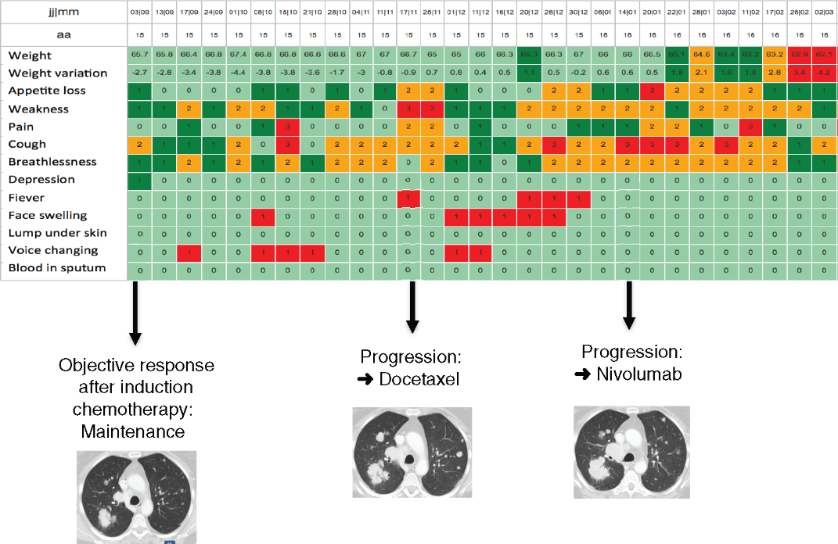
Figure 1. Screenshot of the graphical representation of the evolution of a patient from his weekly completed forms.
sum of five self-assessed symptoms (appetite loss, fatigue [asthenia], pain, cough, and breathlessness) Treshold = 7
Notes:
Figure 1. Screenshot of the graphical representation of the evolution of a patient from his weekly completed forms. This patient had stage IV adenocarcinoma, was on maintenance therapy, and was randomly assigned after induction chemotherapy to the experimental arm. Color legend: light green for a score = 0, dark green for a score = 1, yellow for a score = 2, and red for a score = 3. In the present case, the e-FAP triggered an email notification to the medical staff (see the arrow). This patient had two relapses early detected by our e-FAP (performance status = 1), which were confirmed by nonscheduled imaging. A second-line chemotherapy (full dose) followed by an immunotherapy was thus initiated.
Unless provided in the caption above, the following copyright applies to the content of this slide: © The Author 2017. Published by Oxford University Press. All rights reserved. For Permissions, please e-mail: journals.permissions@oup.com.This article is published and distributed under the terms of the Oxford University Press, Standard Journals Publication Model (https://academic.oup.com/journals/pages/about_us/legal/notices)

Slide 55
VPZ bestaat uit
Duidelijke communicatie over de palliatieve setting
(PALLIATIEF LUISTERUUR)
Goede symptoom controle (via PROM dmv app)
Sociale steun (familie betrekken, premies aanvragen,..)
VTB : wilsverklaring, regelmatige gesprekken over wat de patiënt wel/niet wil.
Psychologische ondersteuning
- angst/depressieve klachten
- coping (via AMTRA?)

Slide 56
VPZ bestaat uit
Duidelijke communicatie over de palliatieve setting
(PALLIATIEF LUISTERUUR)
Goede symptoom controle (via PROM dmv app)
Sociale steun (familie betrekken, premies aanvragen,..)
VTB : wilsverklaring, regelmatige gesprekken over wat de patiënt wel/niet wil.
Psychologische ondersteuning
- angst/depressieve klachten
- coping (via AMTRA?)

Slide 57
UZA en VPZ
Work in progress

Slide 58
VRAGEN ?

